Slide 1
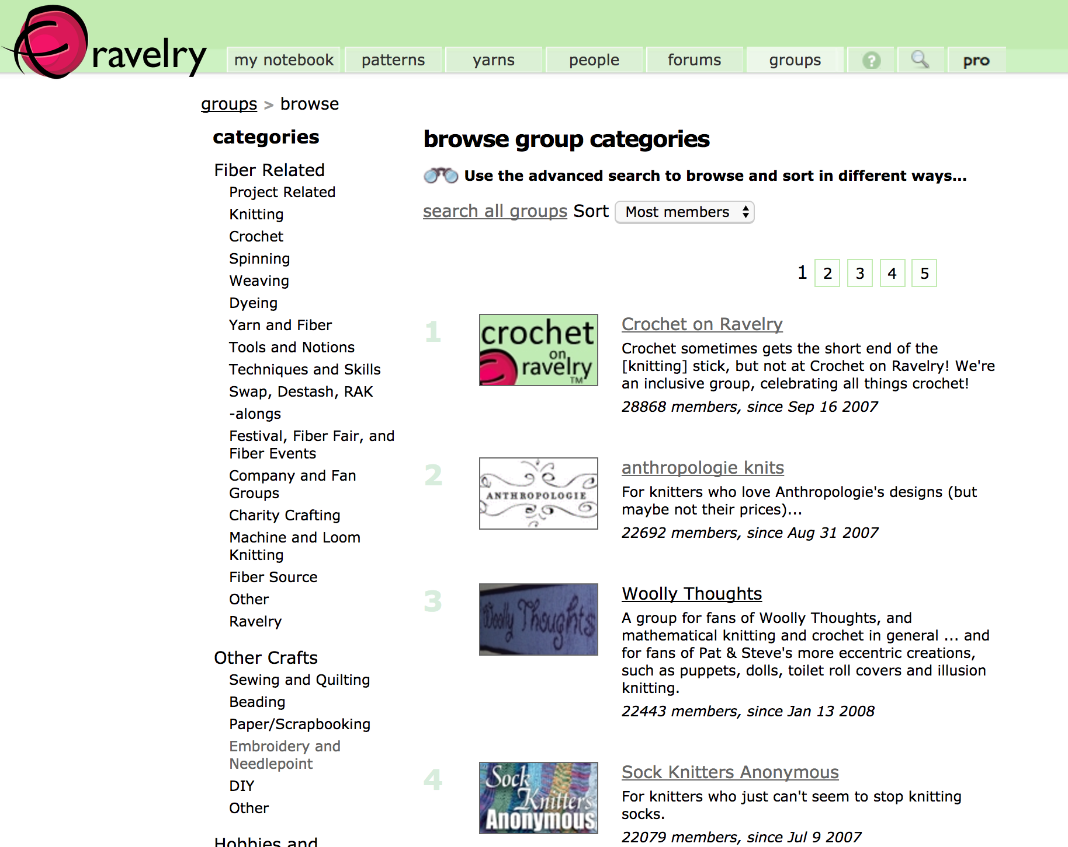
1
1
1
1

Slide 2
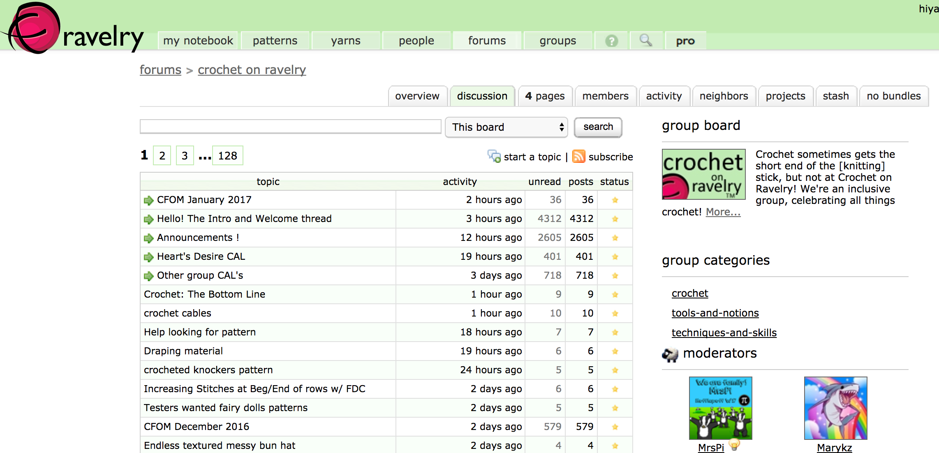
1
2
2
2
2
2
2
2
2
2
2
2
2
2
2

Slide 3
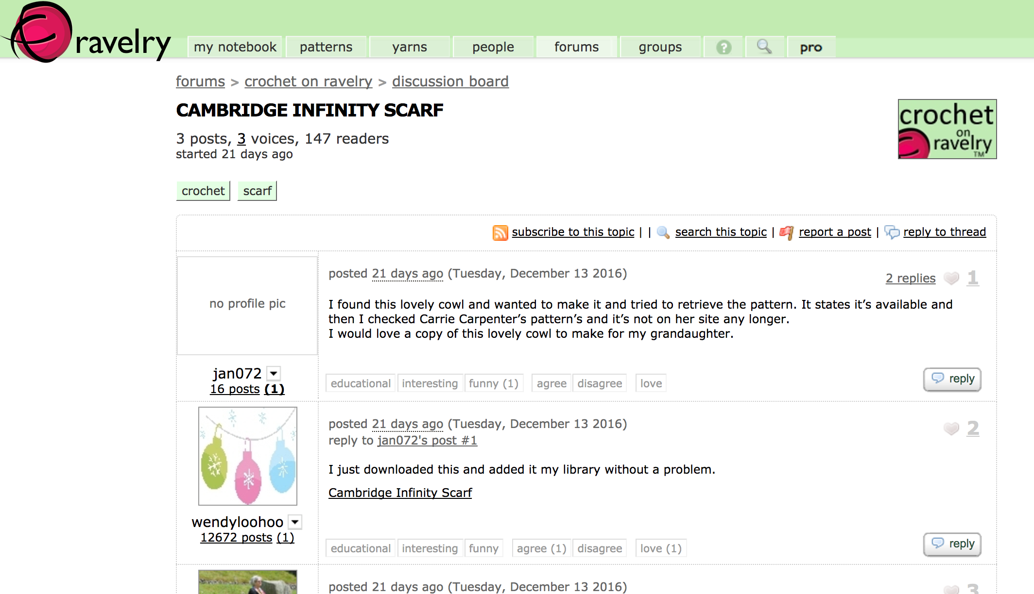
2
3a
3b
3a
3b
4

Slide 4
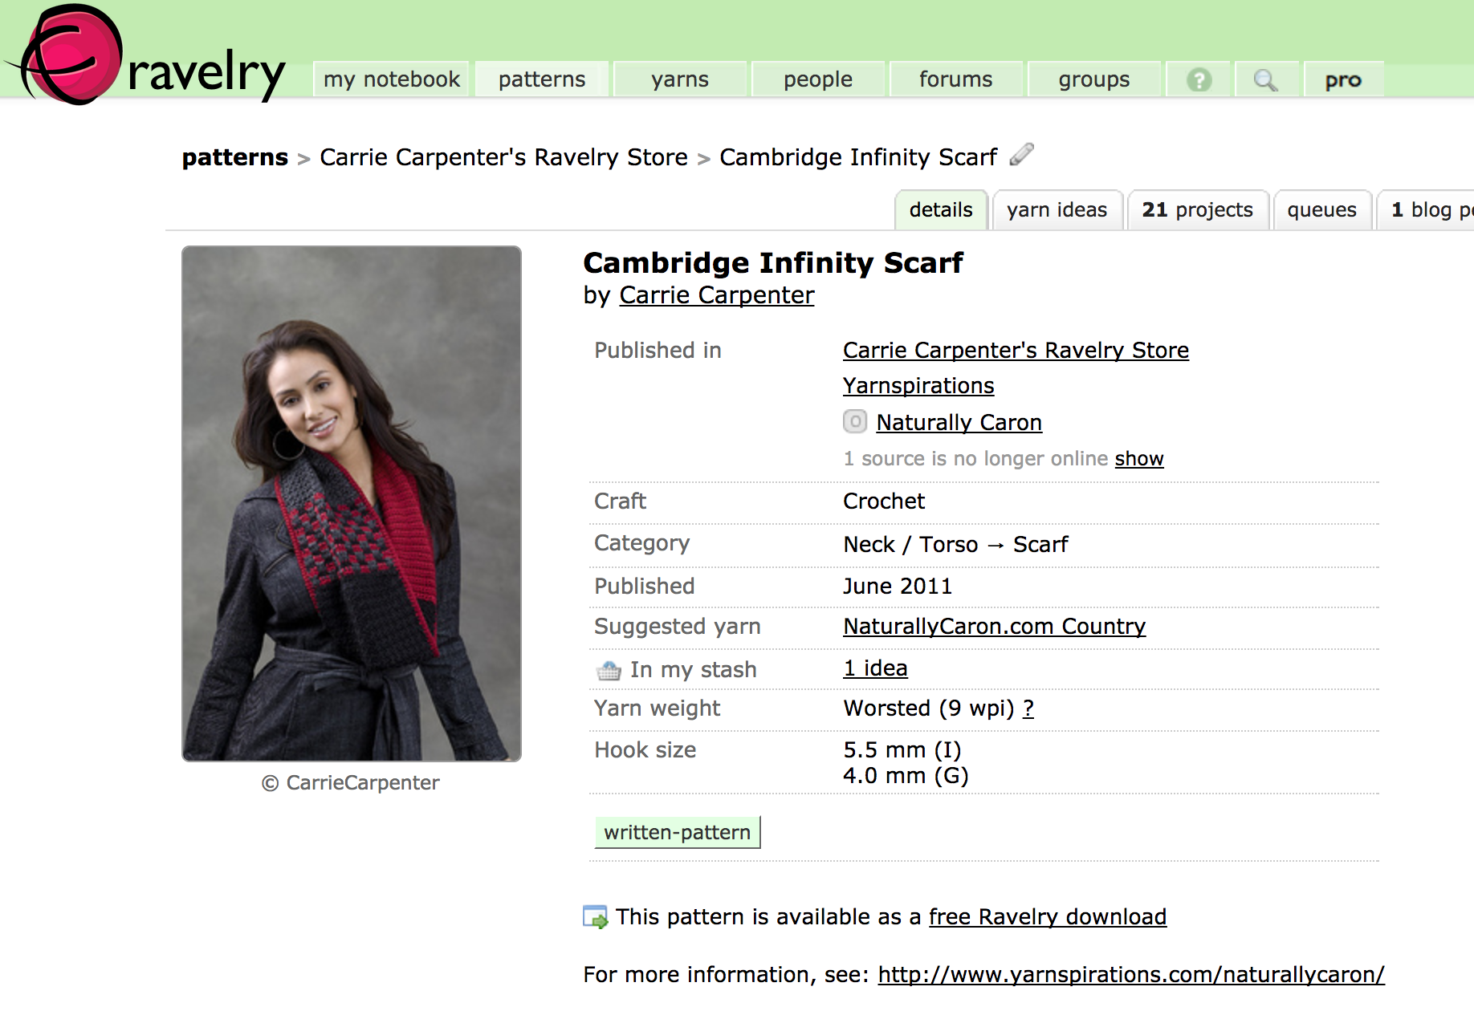
4

